Slide 1
Linux & Window
Presentation #2
임혜정
2019.10.15
Notes:
https://www.educba.com/linux-vs-windows/
https://en.m.wikipedia.org/wiki/History_of_Linux
https://kernelnewbies.org/FAQ/WhereDoIBegin
http://naver.me/Gk6N5e2s (font save)

Slide 2


Linux : 특징
가장 유명하고, 많이 쓰이는 open source
1991년에 Linus Torvalds가 University of Helsinki 재학 중 개발
주로 C언어를 사용해서 개발
2000년에 설립된 Linux Foundation에서 Linux Kernel Organization을 통해 Linux를 관리하고 무료로 배포함
Notes:
https://opensource.com/resources/linux
https://itsfoss.com/linus-torvalds-facts/
https://itsfoss.com/facts-linux-kernel/
https://www.linuxfoundation.org/about/
https://www.digitalocean.com/community/tutorials/brief-history-of-linux
https://www.kernel.org/category/about.html

Slide 3
Linux : 특징
Kernel
Shell
User
사용자와 Kernel을 연결하는 Interface
(서로 다른 개체들이
의사소통 할 수 있도록 연결함)
user의 명령어를
컴퓨터가 이해할 수 있는 언어로 변환
(ex) 폴더 더블클릭 => 폴더 열기)
OS : Kernel + Shell
Linux : Unix를 기반으로 만든 Kernel
(현재는 GNU 프로젝트의 라이브러리와 도구들이 포함된 전체 운영체제를 칭함)
Notes:
https://organicmedialab.com/2016/04/22/what-is-interface-from-keyboard-to-alexa/
https://www.quora.com/What-is-the-difference-between-Linux-and-Linux-kernel
https://new93helloworld.tistory.com/21

Slide 4
Linux : 장점
뛰어난 안전성과 보안성
어떠한 인터페이스에도 종속되어 있지 않음
각각의 사용자가 자기 입맛에 맞게 개발하기 쉬움
다양한 응용 프로그램 제공
폭넓은 하드웨어 지원
Notes:
https://12bme.tistory.com/220

Slide 5



Linux : 역사적인 사건
초기 리눅스 → 불안정한 운영체제였음
1990년대 초, GNU 프로젝트 → compiler, shell, text editor, system library 등을 완성했지만 가장 중요한 kernel을 완성시키지 못하고 있었다.
GNU 프로젝트가 자체 커널 개발에서 제동이 걸릴 때쯤 리눅스와 결합해서 완전한 운영체제로 거듭나게 되었다.
GNU 프로젝트
Richard Stallman이 1978년 MIT에서 시작한 유닉스 프로젝트
자유 소프트웨어 : 사용자가 소프트웨어를 실행시키거나 이를 복제 및 배포할 수 있는 자유 + 소스 코드에 접근해서 이를 학습하고 수정, 개선시킬 수 있는 자유
Notes:
https://new93helloworld.tistory.com/21
https://whatis.techtarget.com/definition/GNU-project
https://www.gnu.org/philosophy/free-sw.html
https://www.venturesquare.net/41954

Slide 6
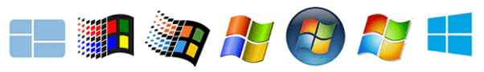

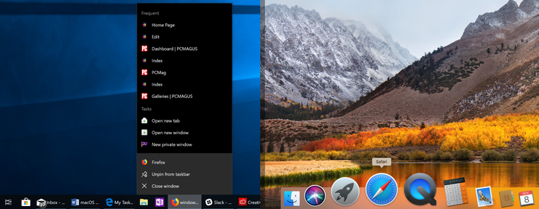
Windows : 특징
Microsoft 사가 개발한 운영체제
1983년에 Bill Gates가 공표함
Document 기반의 Mac과 달리, Windows 10은 program 기반임
Icon을 클릭했을 때 관련 프로그램을 보여줌
Notes:
https://coding-factory.tistory.com/317
https://en.wikipedia.org/wiki/Microsoft_Windows_version_history

Slide 7
Windows : 장점
일반 사용자들에게 매우 익숙
Apple보다 뛰어난 가격 경쟁력 (구입 시 & 기술 지원)
다양한 Hardware 선택권 (including CPU, graphics card, and storage)
Customize 하기 쉬움
구입 후, 원하는 하드웨어 부분만 바꾸거나 업데이트 하기 쉬움
Virtual memory가 Mac 보다 효율적이어서 RAM이 덜 필요함
Mac에서 메모리가 부족하면, crash할 확률이 높지만,
PC에서 메모리가 부족하면, 느리기는 해도 breakdown 하지 않음
호환되는 유명한 응용 프로그램이 많음
Notes:
https://coding-factory.tistory.com/317
https://gizmodo.com/why-choosing-between-windows-and-macos-still-matters-1832023864
https://www.computerweekly.com/opinion/Mac-vs-PC-Which-should-I-buy
https://computercures.com.au/mac-vs-pc-10-reasons-pcs-are-better-than-macs/
https://www.pcmag.com/feature/364860/macos-vs-windows-which-os-really-is-the-best/3
https://en.wikipedia.org/wiki/Microsoft_Windows_version_history

Slide 8

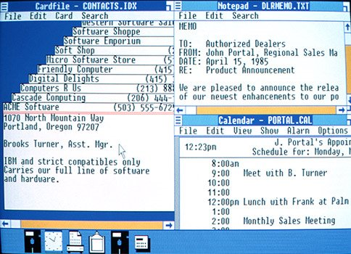
Windows : 역사적인 사건 (1 of 3)
1985년 11월 20일 Windows 1.0 출시
코딩을 배우지 않아도 컴퓨터를 사용할 수 있게 됨
Notes:
http://naver.me/GaYFkm4x
https://webdesignledger.com/fun-history-windows-logo/

Slide 9

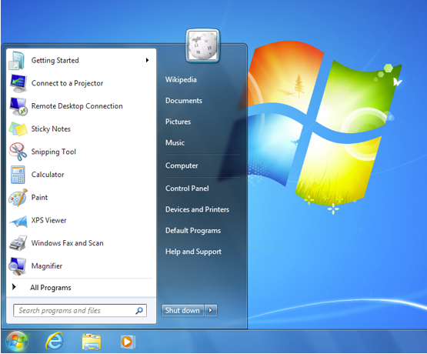
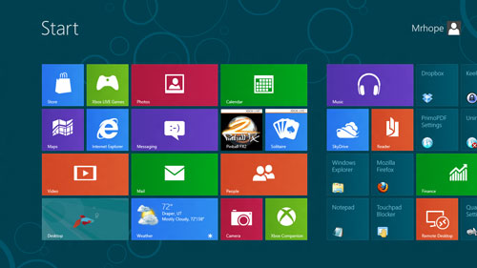
Windows : 역사적인 사건 (2 of 3)
2012년 10월 26일 Windows 8 출시
그 전과는 확연히 다른 GUI 제공 (like a tablet PC)
Notes:
https://webdesignledger.com/fun-history-windows-logo/
https://en.wikipedia.org/wiki/Windows_7
https://www.geekwire.com/2019/beware-windows-7-hold-outs-microsoft-starts-one-year-clock-end-support-popular-operating-system/
https://www.computerhope.com/jargon///g/gui.htm
https://en.wikipedia.org/wiki/Windows_8
https://www.computerhope.com/jargon/w/windows8.htm

Slide 10
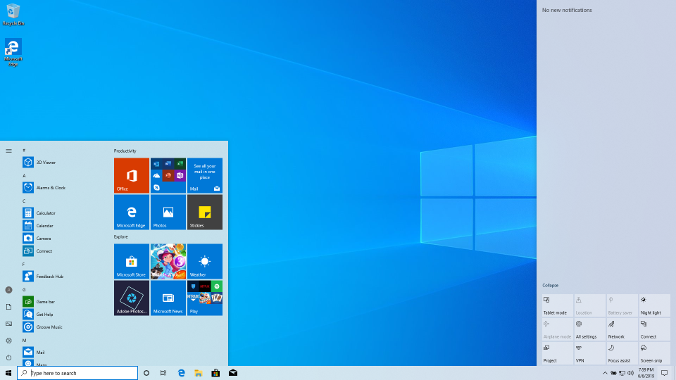
Windows : 역사적인 사건 (3 of 3)
2015년 7월 29일 Windows 10 출시
2013년 10월 17일 Windows 8.1을 출시한 이후 Windows 9를 건너뜀
“마지막" major 업데이트임을 강조
이름을 바꾸는 대신 only 유지, 보수!
Window app을 desktop 창에 넣음
시작 메뉴를 다시 되돌림
가상 데스크톱 지원 도입
Notes:
http://www.itworld.co.kr/slideshow/95192
https://en.wikipedia.org/wiki/Windows_10
https://www.lifewire.com/what-happened-to-windows-9-2626259

